Slide 1
Wikia
Дегтярева Елена Александровна
учитель английского языка

Slide 2
Рабочая панель

Slide 3
Управляющие кнопки
ссылка

Slide 4
текст набираем как в вики

Slide 5
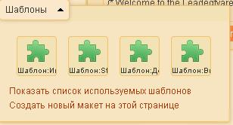
Шаблоны

Slide 6
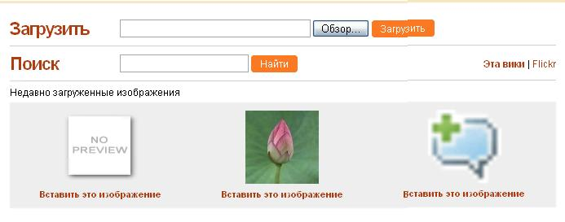
Загрузка
Удобно, что не надо связывать картинку с текстом через ссылку,
просто нужно ее загрузить или найти через поисковик

Slide 7
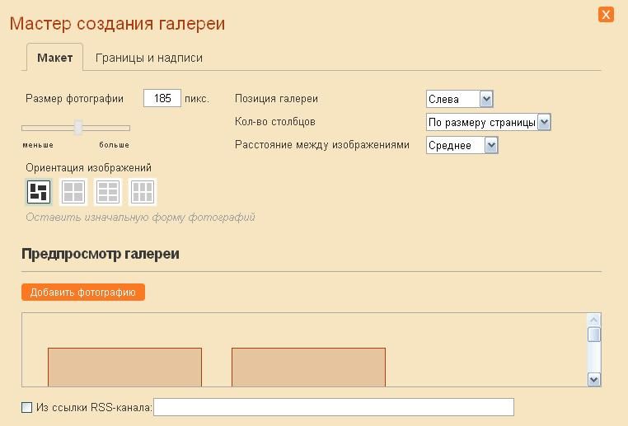

Slide 8
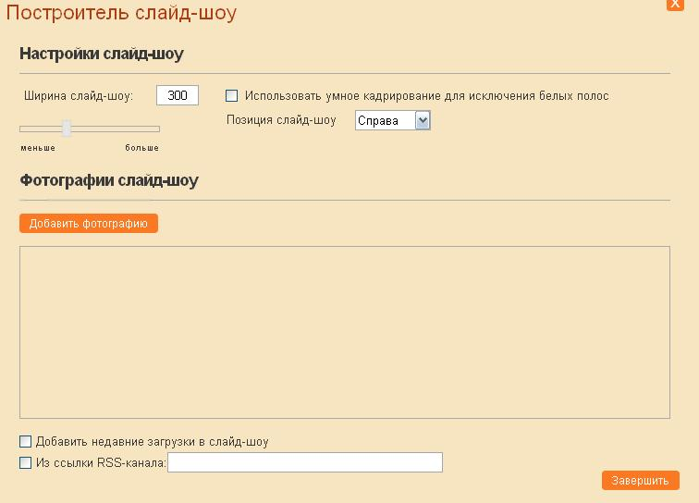
Слайд-шоу

Slide 9
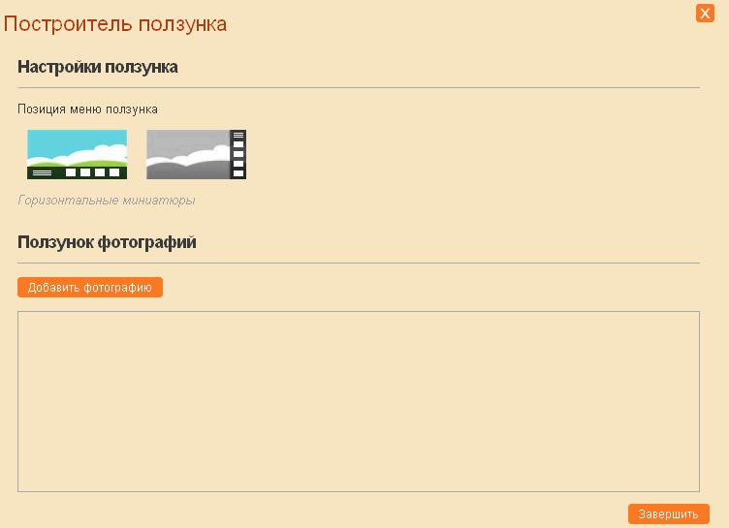

Slide 10
Видеоролик

